Slide 1
Strateško Razvojno Inovacijsko Partnerstvo MATeriali kot končni PROdukti Vesna NAHTIGAL, Bojan PODGORNIK, Andrej KRŽAN
Predstavitev za ocenjevalce, Ljubljana, 1.8.2018
Operacijo delno financira Evropska unija iz Evropskega sklada za regionalni razvoj. Operacija se izvaja v okviru Prednostne naložbe: 1.2.»Spodbujanje naložb podjetij v raziskave in inovacije ter vzpostavljanje povezav in sinergij med podjetji, centri za raziskave in razvoj ter visokošolskim izobraževalnim sektorjem, zlasti s spodbujanjem naložb na področju razvoja izdelkov in storitev, prenosa tehnologij, socialnih in ekoloških inovacij, aplikacij javnih storitev, spodbujanjem povpraševanja, mreženja, grozdov in odprtih inovacij prek pametne specializacije ter podpiranjem tehnoloških in uporabnih raziskav, pilotnih linij, ukrepov za zgodnje ovrednotenje izdelkov, naprednih proizvodnih zmogljivosti in prve proizvodnje zlasti na področju ključnih spodbujevalnih tehnologij ter razširjanje tehnologij za splošno rabo«.

Slide 2
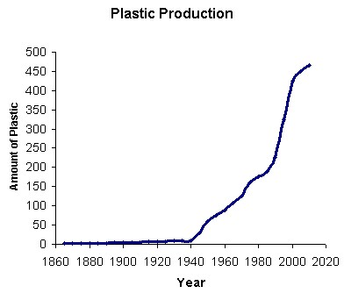
Nekovinski – multikomponentni materiali
Osnovne značilnosti
Izjemno hitra rast – ki se nadaljuje
- izjemne lastnosti
raznolikost, lastnosti, učinkovitost
- aktiven razvoj
optimizacija, nove rešitve na stari osnovi
- novi izzivi Izraba (neobnovljivih) virov, ravnanje z odpadki
- prisotnost v nacionalnih S3 programih
2016: 335 M ton
2015: 322 M ton (+4 %)

Slide 3
Nekovinski – multikomponentni materiali
Slovenske značilnosti
Proizvodnja smol/lepil ne „plastike“
- Izjemno močna predelava
št.podjetij, delovna mesta, vključenost v vrednostne verige, izvoz
- Obvladovanje pomembnih niš
višja dodana vrednost, lastne znamke, hitra rast, kompleksni produkti
- Izjemno šibka podpora
izobraževanje, kadri, R&R

Slide 4
Multikomponentni materiali - Fokusna področja Tehnologije
1. Hitro prototipiranje in dodajne tehnologije.
Razvoj novih kovinskih materialov, pripravljenih za 3D tisk, obvladovanje mikrostrukture in vpliva smeri gradnje in gostote, izdelava tiskanih izdelkov velikih dimenzij, tiskanih kompozitov in nanokompozitov, večja natančnosti tiska in kvalitete površine ter gradientna fazna strukturiranost
2. Reciklaža (kovinski materiali, redke zemlje, kompoziti, pomožni materiali, stranski produkti).
Uspešna reciklaža se začne že pri razvoju materiala, konstruiranju komponent in načrtovanju proizvodnega procesa, ki vključuje tudi reciklažo pomožnih materialov, sekundarnih produktov in odpadnih materialov.
3. Napredne tehnologije litja in izdelave ulitkov.
Poudarek na livnosti, t.j. sposobnosti taline, da zapolni tanko steno, razvoju ekološko sprejemljivih peščenih mešanic in uvajanju integrirane simulacijske optimizacije produkta in proizvodnje
4. Sodobne tehnologije predelave polimerov in hibridnih materialov.
V segementu sodobnih tehnologij predelave je izrazit potencial na področju večkomponentnega brizganja polimerov, funkcijske integracije strukturnih komponent v brizgane izdelke, stiskanju poliuretanskih plošč z naprševanjem dolgih vlaken in izdelavi hibridnih izdelkov.

Slide 5
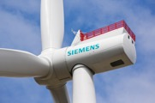
Multikomponentni materiali - Fokusna področja Multikomponentni pametni materiali
1. Večkomponentna pametna vlakna in tekstili.
Vgrajene funkcije (odziv na okolje, senzorji), pasivna ali aktivna varnost (antibakterijsko delovanje, razelektritev), informacija (UV senzorji), udobje (pasivno ali aktivno ohranjanje optimalne temperature). Odlične lastnosti, obnovljive ali reciklirane surovine.
Aquafil SLO; Predilnica Litija, IRSPIN
2. Kompoziti.
State-of-the-art sestave, proizvodnje, obdelave v visoko-tehnoloških sektorjev (npr. letalstvo, avtomobilizem, energija, prosti čas/šport, gradnja). Avtomatizacija in krajšanje proizvodnje, nove surovine (termoplastične smole), kombinacija z aditivnimi tehnologijami. Vzdrževanje in recikliranje kompozitov.
4000 + zaposlenih, 10.000 + ton materialov
Elan, Akrapovič, Pipistrel, Veplas, Ultramarine, Kolpa

Slide 6
Multikomponentni materiali - Fokusna področja Funkcionalni premazi in napredna veziva za kovine
1.Funkcionalni premazi.
Okoljska sprejemljivost (brez hlapnih organskih topil, obnovljive komponente), funkcionalnost (funkcionalna nanopolnila, indikatorji izrabe in poškodb) in obstojnost (samoobnovljivi premazi).
Helios, Jub, Chemcolor
2. Smole in veziva.
Nižji izpusti (opuščanje/zamenjava topil), sestava za izboljšano funkcionalnostjo in širšo aplikacijo, hitre aplikacije (primerno za hitro proizvodnjo npr. kompozitov ali lepljenih struktur), obnovljive komponente.
Helios, Melamin, Mitol, Fenolit, Siliko, Gomline

Slide 7
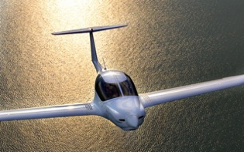
Nekovinski – multikomponentni materiali
Usmeritve in izkušnje
- Dodatna področja
Poliuretanske pene, kompleksni večplastni materiali, alternativni biomateriali
- Kompoziti - velik interes in aktivnost
CompoHUB
- Relativno slab uspeh na razpisih
+ Elan, Helios, Podkrižnik
- Pipistrel, AquafilSLO, Plastoform
- Izobraževanje + vključevanje v mednarodne projekte in verige

Slide 8
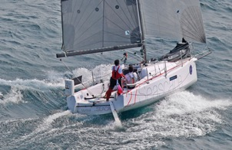
Hvala za
vašo pozornost!

